Slide 1


QUY TRÌNH BỒI THƯỜNG
BẢO HIỂM SỨC KHỎE VNRESOURCE

Slide 2
QUY TRÌNH BỒI THƯỜNG ĐỐI VỚI KHÁCH HÀNG Viettelpay
Khách hàng mua bảo hiểm qua VnResource có thể yêu cầu bồi thường bảo hiểm bằng một trong các cách sau:
1
Khám bệnh tại Bệnh viện bảo lãnh (danh sách bệnh viện theo Công Ty Bảo Hiểm cung cấp)
Khách hàng sử dụng thẻ Bảo hiểm để thanh toán hóa đơn bệnh viện mà không phải trả tiền mặt nếu hóa đơn đó thuộc phạm vi bảo hiểm
Khách hàng không phải trả tiền
2
Khám bệnh ngoài danh sách Bệnh viện và Phòng khám bảo lãnh tại mục 1 ở trên và
Khách hàng tự nộp hồ sơ đến CTBH
Khách hàng điền Giấy yêu cầu bảo hiểm theo form của CTBH cung cấp kèm theo hồ sơ khám chữa bệnh và các hóa đơn chuyển đổi của bệnh viện/phòng khám gửi về Phòng bồi thường của CTBH
Khách hàng trả tiền trước, nhận lại thanh toán sau 7-15 ngày
3
VnResource hướng dẫn Khách hàng điền form yêu cầu bảo hiểm và đính kèm các chứng từ vào link TPA claim (KH phải gửi bổ sung hồ sơ về Phòng bồi thường của CTBH sau đó)
Khách hàng trả tiền trước, nhận lại thanh toán sau 3-5 ngày
Khám bệnh ngoài danh sách Bệnh viện và Phòng khám bảo lãnh tại mục 1 ở trên và
Khách hàng liên hệ VnResource để được hỗ trợ giải quyết bồi thường

Slide 3




QUY TRÌNH BỒI THƯỜNG ĐỐI VỚI KHÁCH HÀNG Viettelpay
1
Khám bệnh tại Bệnh viện bảo lãnh (danh sách bệnh viện theo Công Ty Bảo Hiểm cung cấp)
Khách hàng (KH)
Bệnh viện bảo lãnh (BVBL)
Công ty bảo hiểm (CTBH)
KH sử dụng thẻ Bảo hiểm để khám chữa bệnh
BVBL gửi thông tin chẩn đoán bệnh và dự trù chi phí cho CTBH
Đồng ý trả 100%
Kiểm tra thông tin
BVBL giảm trừ chi phí y tế vào Số tiền được bảo hiểm
CTBH duyệt chi trả 100%
Đồng ý 1 phần
BVBL giảm trừ 1 phần chi phí y tế vào Số tiền được bảo hiểm
CTBH duyệt chi trả 1 phần
KH thanh toán phần chi phí không được bảo lãnh
BVBL từ chối chi trả
CTBH từ chối chi trả
Từ chối
KH thanh toán toàn bộ chi phí không được bảo lãnh

Slide 4

QUY TRÌNH BỒI THƯỜNG ĐỐI VỚI KHÁCH HÀNG Viettelpay
2
Khám bệnh ngoài danh sách Bệnh viện và Phòng khám bảo lãnh ở mục 1 và Khách hàng tự nộp hồ sơ đến CTBH
Khách hàng (KH)
Cơ sở y tế (CSYT)
Công ty bảo hiểm (CTBH)
KH đến CSYT để khám chữa bệnh và tự thanh toán chi phí
CSYT trả hóa đơn, chứng từ y tế
KH tổng hợp hồ sơ bồi thường và gửi thư về Phòng bồi thường của CTBH
Đồng ý bồi thường
Kiểm tra thông tin
CTBH gửi thông báo bồi thường trong vòng 10 ngày làm việc kể từ khi nhận được bộ hồ sơ hoàn chỉnh, và
chuyển khoản trong vòng 5 ngày làm việc tiếp theo
KH bổ sung chứng từ được yêu cầu
Từ chối bồi thường
CTBH gửi thông báo từ chối bồi thường và nêu rõ lý do từ chối
CTBH thông báo KH bổ sung chứng từ
Thiếu hồ sơ

Slide 5


QUY TRÌNH BỒI THƯỜNG ĐỐI VỚI KHÁCH HÀNG Viettelpay
3
Khám bệnh ngoài danh sách Bệnh viện và Phòng khám bảo lãnh ở mục 1 và Khách hàng liên hệ VnResource để được hỗ trợ giải quyết bồi thường
Khách hàng (KH)
Broker
Cơ sở y tế (CSYT)
Công ty bảo hiểm (CTBH)
KH đến CSYT để khám chữa bệnh và tự thanh toán chi phí
CSYT trả hóa đơn, chứng từ y tế
Liên hệ VnResource hỗ trợ
KH điền form YCBH và đính kèm hồ sơ
SM gọi điện/ gửi mail hồ sơ bồi thường đến CTBH
Hoặc VnResource nhập giùm hồ sơ
Thông báo kết quả bồi thường và CTBH sẽ chuyển khoản thanh toán trong vòng 2 ngày làm việc tiếp theo
Cập nhật kết quả giải quyết bồi thường lên hệ thống Insurtech
Trả kết quả duyệt bồi thường qua mail/ gọi điện
Đồng ý bồi thường
Kiểm tra thông tin
KH bổ sung chứng từ được yêu cầu
Cập nhật kết quả giải quyết bồi thường lên hệ thống Insurtech
Trả kết quả từ chối bồi thường qua mail/ gọi điện
Từ chối bồi thường
Gửi thông báo từ chối bồi thường và nêu rõ lý do từ chối
Thông báo KH bổ sung chứng từ
Thông báo KH bổ sung chứng từ
Yêu cầu bổ sung chứng từ
Thiếu hồ sơ
Lưu ý: KH vẫn phải nộp đầy đủ hồ sơ bồi thường bản cứng về Phòng bồi thường của CTBH. Sau khi nhận được đầy đủ bản cứng hồ sơ, CTBH sẽ thanh toán bồi thường

Slide 6
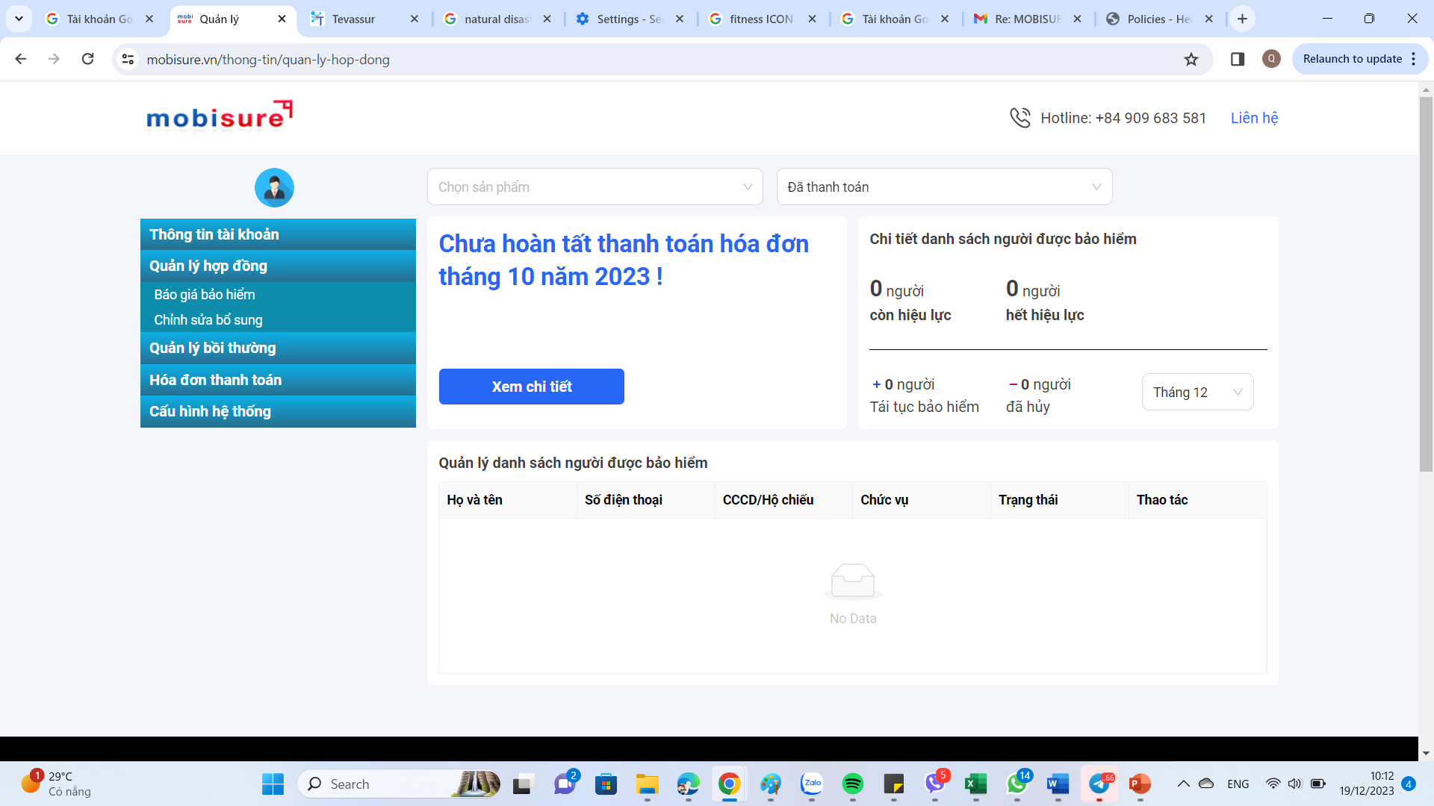
QUẢN LÝ HỢP ĐỒNG BẢO HIỂM

Slide 7
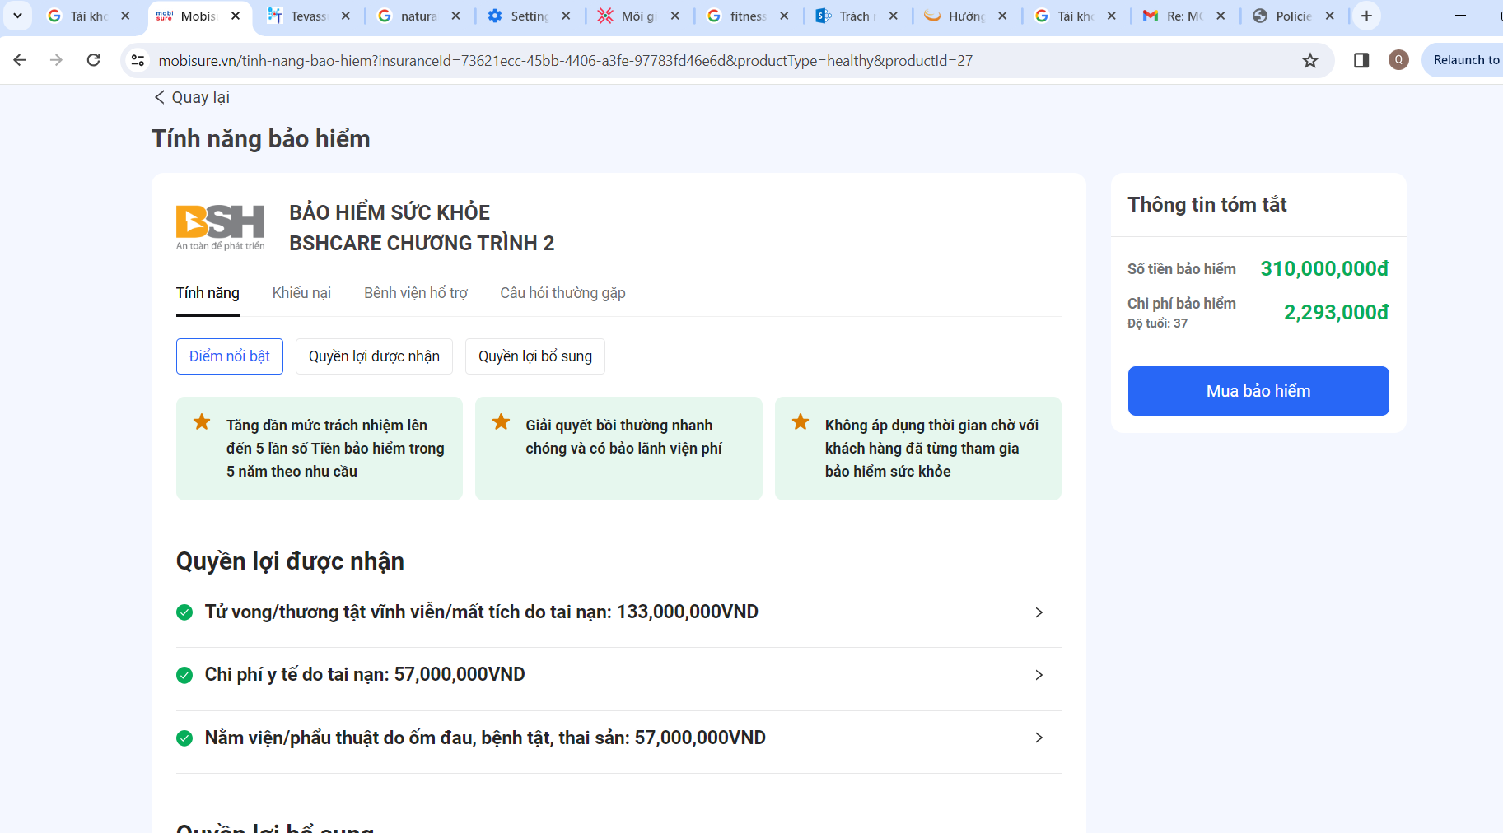
QUẢN LÝ QUYỀN LỢI BẢO HIỂM

Slide 8
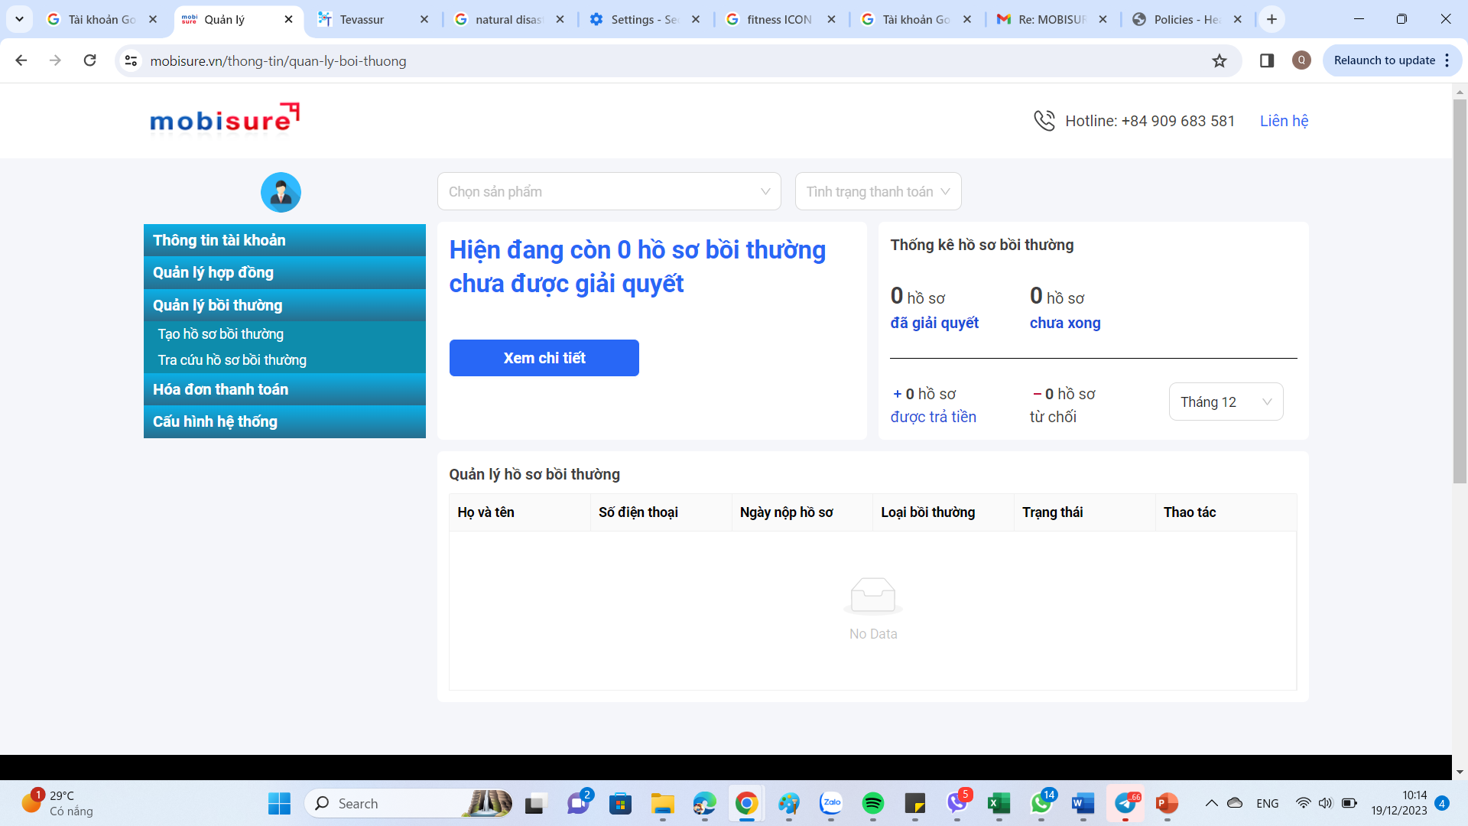
QUẢN LÝ BỒI THƯỜNG BẢO HIỂM

Slide 9
DEMO NHẬP HỒ SƠ YÊU CẦU BỒI THƯỜNG TPA CLAIM
THANK YOU!!! ☺

